Slide 1
第3章
目录及其操作

Slide 2
本章内容提要
目录和路径名
常用目录操作命令
▲创建和删除目录
▲改变工作目录和显示目录内容
▲链接文件的命令
▲改变文件或目录存取权限
▲改变用户组和文件主
联机帮助命令

Slide 3
3.1 目录和路径名
3.1.1 目录概念
1．Linux树型目录结构
在UNIX/Linux系统中，起文件控制块作用的结构称作I节点（即Inode）。在I节点中存放该文件的控制管理信息。每个文件有唯一的I节点。
文件控制块的有序集合称为文件目录。文件控制块就是其中的目录项。完全由目录项构成的文件称为目录文件。
子目录是挂靠在另一个目录中的目录。包含子目录的目录称作父目录。除了root目录以外，所有的目录都是子目录，并且有它们的父目录。root目录就作为自己的父目录。

Slide 4
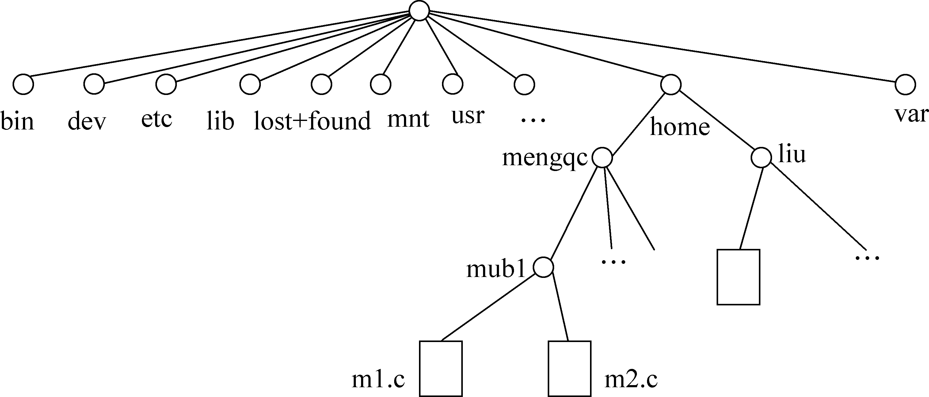
Linux树型目录结构

Slide 5
2．根目录
bin目录包含二进制（binary）文件的可执行程序。
sbin目录中存放用于管理系统的命令。
boot用于存放引导系统时使用的各种文件，如LILO等。
etc目录非常重要，它包含许多Linux系统配置文件（如密码文件/etc/passwd、/etc/profile等）。
root目录是超级用户的目录。
dev目录包含标示设备的特别文件。
home目录是用户起始目录的基础目录。通常，用户的主目录就保存在该目录中。
lib目录中保存程序运行时使用的共享库。
lost+found目录中存放系统非正常关闭时正在处理的文件，以便下次系统启动时予以恢复。
mnt目录中存放安装文件系统的安装点。
proc目录实际上是一个虚拟文件系统。
tmp目录用于存放程序运行时生成的临时文件。
usr目录中包含了多个子目录，其中保存系统上一些最重要的程序，可供所有用户共享。
var包括系统正常运行时要改变的数据。

Slide 6
3．工作目录和主目录
工作目录——使用一个目录作为参照点，以后不作具体指定情况下，所访问的文件都是该目录中的文件。
用户主目录——为新用户建立帐户时系统指定的工作目录（用户也可以自行修改）。主目录往往位于/home目录之下，并且与用户的注册名相同 。
通常，用户主目录包含子目录、数据文件，以及用于注册环境的配置文件。

Slide 7
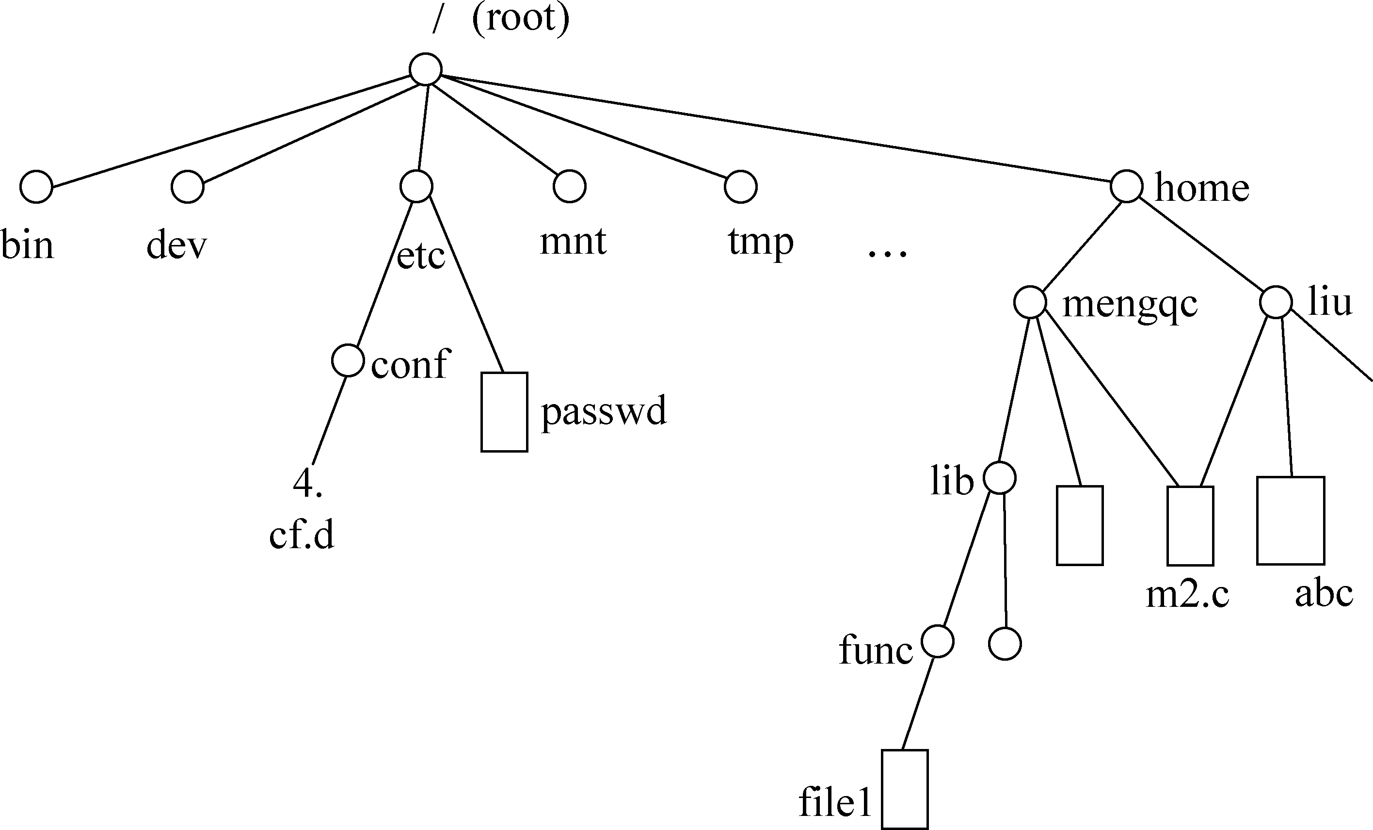
3.1.2 路径名
▲路径名描述了文件系统中通向任意文件的路径。
路径名类型

Slide 8
1.绝对路径名
以根目录为起点的路径名称做绝对路径名。
绝对路径名总是以斜线字符(/)开头,它表示根目录，例如：/home/mengqc/lib/func/file1
2． 相对路径名
相对当前工作目录的路径名
图中，若工作目录是/home/mengqc/lib ,则文件file1 的绝对路径名为/home/mengqc/lib/func/file1，而相对路径名是 func/file1。
点(.)目录表示本目录自身，而点点(..)目录代表该目录的父目录。例如，当前工作目录是/home/mengqc/lib，想列出/home/liu目录的内容，可使用命令：
$ ls ../../liu
在每个目录中都有点点目录文件（..）。
可以连续使用“../” 形式表示父目录，直至根目录。

Slide 9
3．正确使用路径名
在什么情况下使用绝对路径名，什么情况下使用相对路径名，取决于哪种方式涉及到的目录更少。
例如,当前的工作目录是/etc/conf/cf.d,如果需要访问系统口令文件/etc/passwd,那么:
• 使用绝对路径名是/etc/passwd,使用相对路径名是../../passwd。
• 绝对路径名/etc/passwd涉及的目录有2个,而相对路径名../../passwd涉及的目录却是3个。此时,使用绝对路径名更有效。
但是,如果当前工作目录是/home/mengqc/lib,要访问在func目录之下的file1文那么:
•使用绝对路径名是/home/mengqc/lib/func/file1,使用相对路径名是func/file1。
• 绝对路径名/home/mengqc/lib/func/file1涉及的目录有5个,而相对路径名涉及的目录只有2个。此时,使用相对路径名更有效。

Slide 10
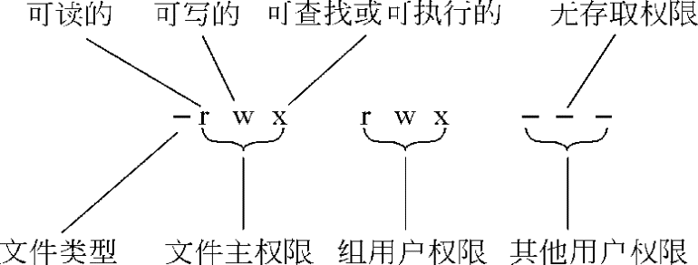
3.1.3 用户及文件存取权限
Linux系统中规定了4种不同类型的用户：
① 文件主 ② 同组用户 ③ 其他用户 ④ 超级用户
●文件主：文件所有者，并赋予唯一的注册名。
文件或目录的创建者对创建的文件或目录拥有特别使用权。
只有文件主或root才有权利用chown命令改变文件的所有关系（UID）。
●用户组：通常，组中包含了有相同需求的用户。文件用户组关系的标识是GID。
文件的GID只能由文件主或超级用户(root)来修改。
利用chgrp命令可以改变文件的GID。
●用户存取权限 ——3种访问文件或目录的方式：
r（读） w（写） x （可执行或查找）

Slide 11
●文件存取权限
r(读权限)：表示只允许指定用户读取相应文件的内容,而禁止对它做任何的更改操作。将所访问的文件的内容作为输入的命令都需要有读的权限,如cat,more等。
w(写权限):表示允许指定用户打开并修改文件,如命令vi,cp等。
x(执行权限):表示允许指定用户将该文件作为一个程序执行。
●目录存取权限
在ls命令后加上-d选项,可以了解目录文件的使用权限。
r(读权限):表示可以列出存储在该目录下的文件,即读目录内容列表。这一权限允许shell使用文件扩展名字符列出相匹配的文件名。
w(写权限):表示允许从目录中删除或添加新的文件。通常只有目录主才有写权限。
x(查找权限):表示允许在目录中进行查找,并能用cd命令将该目录改为工作目录。

Slide 12
3.2 常用目录操作命令
3.2.1 创建和删除目录
1．mkdir命令
mkdir命令用来创建目录。
一般格式： mkdir [选项] dirname…
在创建文件时，不要把所有的文件都存放在主目录中，可以创建子目录，通过它们来更有效地组织文件。
该命令创建由dirname命名的目录。如果在目录名的前面没有加任何路径名,则在当前目录下创建由dirname指定的目录;
如果给出了一个已经存在的路径,将会在该目录下创建一个指定的目录。在创建目录时,应保证新建的目录与它所在目录下的文件没有重名。

Slide 13
选项
-m,--mode=MODE 将新建目录的存取权限设置为MODE,存取权限用给定的八进制数字表示(详见3.2.4节)。
-p,--parents 可一次建立多个目录,即如果为新建目录所指定的路径dirname
中有些父目录尚不存在,此选项可以自动建立它们。
示例：
$ mkdir --mode=700 /home/mengqc/test
在目录/home/mengqc下建立子目录test，并且只有文件主有读、写和执行权限，其他人无权访问 。
$ mkdir -p -m 750 bin/os_1
同时建立两个目录：bin和它的子目录os_1，权限设置为文件主可读、写、执行，同组用户可读和执行，其他用户无权访问。

Slide 14
2．删除目录
rmdir命令可以从一个目录中删除一个或多个空的子目录。
一般格式： rmdir [选项] … dirname…
删除子目录os_1和其父目录bin：
$ cd /home/mengqc/test
$ rmdir -p bin/os_1
子目录被删除之前应该是空目录。
当前工作目录必须在被删除目录之上，不能是被删除目录本身，也不能是被删除目录的子目录。
常用选项
-p,--parents 递归删除目录dirname,当子目录删除后其父目录为空时,也一同被删除。如果有非空的目录,则该目录保留下来。
-v,--verbose 对每个被处理的目录输出相关诊断信息。

Slide 15
3.2.2 改变工作目录和显示目录内容
1．cd命令
cd命令用来改变工作目录。
一般格式： cd [dirname]
示例：
① 将当前目录改到/home/liuzh：
$ cd /home/liuzh
② 将当前目录改到用户的主目录：
$ cd
③ 将当前目录向上移动两级：
$ cd ../..

Slide 16
2．pwd命令
pwd命令显示出当前工作目录的绝对路径。
$ pwd
/home/mengqc

Slide 17
3．ls命令
ls命令列出指定目录的内容。
一般格式： ls [选项]... [FILE]...
如果给出的参数FILE是目录，该命令将列出其中所有子目录与文件的信息；如果给出的参数FILE是文件，将列出有关该文件属性的一些信息。
常用选项：
-a,--all 显示指定目录下所有子目录和文件,包括以“.”开头的隐藏文件(如.cshrc)。
-A,--almost-all 显示指定目录下所有子目录和文件,包括以“.”开头的隐藏文件,但是不列出“.”和“..”目录项。
-b,--escape 当文件名中包含不可显示的字符时,则用\ddd(三位八进制数)形式显示该字符。
-c 按文件的修改时间排序。

Slide 18
常用选项（续）
-C 分成多列显示各项。
-d 如果参数是目录,则只显示它的名字(不显示其内容)。往往与-l选项一起使用,以得到目录的详细信息。
-F,--classify 在列出的文件名后面加上不同的符号,以区分不同类型的文件。可以附加的符号有:
/ 表示目录
∗ 表示可执行文件
@ 表示符号链接文件
| 表示管道文件
= 表示socket文件
-i,--inode 在输出的第一列显示文件的I节点号。

Slide 19
-l 以长格式显示文件的详细信息。输出的信息分成多列，它们依次是：
文件类型与权限 链接数 文件主 文件组 文件大小 建立或最近修改的时间 文件名
例如：-rw-r--r-- 2 mengqc group 809 12月 27 2008 mfile2
第一个字段中头一个字符表示文件类型，所用字符及其含义是：
- 普通文件 l 符号链接文件
d 目录 s 套接字文件（socket）
b 块设备文件 p 命名管道文件（pipe）
c 字符设备文件
示例：
① 列出当前目录的内容，并标出文件的属性：
$ ls -F
a.out* Desktop/ ex1 ex2 m1.c m2.c test/
② 按多列形式列出目录/home/mengqc的内容：
$ ls -C /home/mengqc
③ 以长列表格式列出当前目录的内容，包括隐藏文件和它们的I节点号：
$ ls -lai

Slide 20
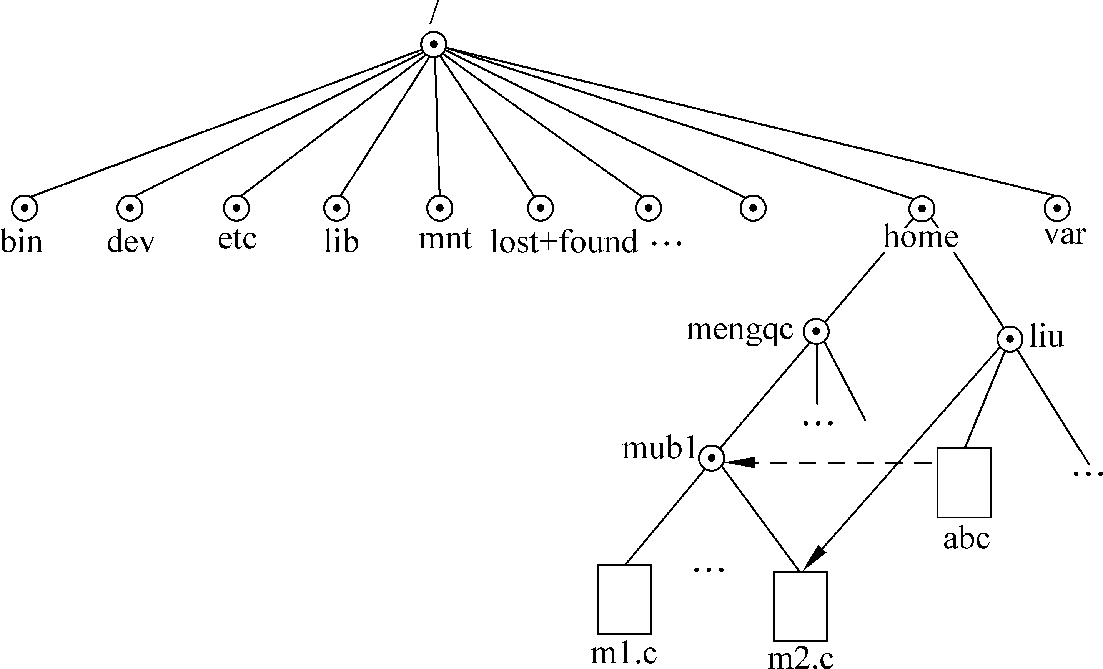
3.2.3 链接文件的命令
Linux具有为一个文件起多个名字的功能，称为链接。
1．硬链接
建立硬链接时，在另外的目录或本目录中增加目标文件的一个目录项，这样，一个文件（如m2.c）就登记在多个目录中。
●对硬链接有如下限制:
（1）不能对目录文件做硬链接。
（2）不能在不同的文件系统之间做硬链接。
链接文件

Slide 21
2．符号链接
也称为软链接，是将一个路径名链接到一个文件。事实上，只是一个文本文件,其中包含它提供链接的另一个文件的路径名。
符号链接确实是一个新文件，它具有不同的I节点号。
可以对目录文件做符号链接，也可以在不同文件系统之间做符号链接。
删除源文件或目录，只删除了数据，不会删除链接。
在目录长列表中，符号链接作为一种特殊的文件类型显示出来，其第一个字母是l。
符号链接的大小是其链接文件的路径名中的字节数。
当用ls -l 命令列出文件时，可以看到符号链接名后有一个箭头指向源文件或目录，例如：
lrwxrwxrwx … 14 12月 28 10:20 /etc/motd->/original_file

Slide 22
3．ln命令
ln命令用来创建链接。
一般格式： ln [选项]... 源文件 [目标文件]...
常用选项
-f,--force 删除已有的目的地文件。
-i,--interactive 提示是否删除目的地文件。
-s,--symbolic 建立符号链接,而不是硬链接。
-v,--verbose 显示每个被链接文件的名字。

Slide 23
示例：
① 将目录/home/mengqc/mub1 下的文件m2.c链接到目录/home/liuzh下的文件a2.c：
# cd /home/mengqc
# ln mub1/m2.c /home/liuzh/a2.c
② 在目录/home/liuzh下建立一个符号链接文件abc，使它指向目录/home/mengqc/mub1：
# ln -s /home/mengqc/mub1 /home/liuzh/abc
# ls -l /home/liuzh
总计 8
-rw-r--r-- 2 mengqc users 409 03-25 19:16 a2.c
lrwxrwxrwx 1 root root 17 03-28 10:02 abc -> /home/mengqc/mub1
drwxr-xr-x 3 liuzh users 4096 03-15 21:22 Desktop

Slide 24
3.2.4 改变文件或目录存取权限
1．chmod命令
只有文件主或超级用户root才有权用chmod命令改变文件或目录的存取权限。
（1）以符号模式改变权限
一般格式： chmod [选项]... MODE[,MODE]... 文件...
MODE 由以下各项组成： [who] [操作符号] [mode]
操作对象who可以是下述字母中的任一个或者它们的组合：
u（user ） g（group） o（others） a（all ，系统默认值）
操作符号可以是：
+ 添加 - 取消 = 赋予
mode所表示的权限可用下述字母的任意组合：r w x 等

Slide 25
常用选项
-c,--changes 与-v选项类似,但是仅当做了改变才报告结果。
-v,--verbose 详细列出该命令对每个处理文件所做的工作。
-R,--recursive 递归地修改文件和目录的权限。
示例：
将文件ex1的权限改为所有用户都有执行权限：
$ chmod a+x ex1
将文件ex1的权限重新设置为文件主可以读和执行，组用户可以执行，其他用户无权访问：
$ chmod u=r，ug=x ex1

Slide 26
（2）以绝对方式改变权限
一般格式： chmod [选项]... OCTAL-MODE 文件...
置为1表示有相应权限，置为0表示没有相应权限
例如： r w x r – x r – –
1 1 1 1 0 1 1 0 0
7 5 4
$ chmod 0664 ex1
使文件ex1的文件主和同组用户具有读、写权限，而其他用户只可读。

Slide 27
3．umask命令
umask命令用来设置限制新建文件权限的掩码。
当新文件被创建时,其最初的权限由文件创建掩码决定。用户每次注册进入系统时,umask命令都被执行,并自动设置掩码mode来限制新文件的权限。
用户可以通过再次执行umask命令来改变默认值,新的权限将会把旧的覆盖掉。
一般格式： umask [-p] [-S] [mode]
mode以数字开头，就被解释为八进制数字；否则，就被解释为符号方式。
示例：
①查看当前掩码的设置：
$ umask -S
u=rwx,g=rx,o=rx
$ umask -p （用数字方式验证一下）
umask 0022

Slide 28
②取消组用户的写权限、其他用户的读、写和执行权限：
$ umask u=rwx，g=rx，o=
$ umask （查看）
0027
$ umask –S
u=rwx，g=rx，o=
③可以使用八进制数值来设置mode。
$ umask 0037
$ umask -S
u=rwx，g=r，o=
不能直接利用umask命令创建一个可执行的文件,用户只能在其后利用chmod命令使它具有执行权限。
如果创建的是目录或者通过编译程序创建的一个可执行文件,将不受此限制。

Slide 29
3.2.5 改变用户组和文件主
1．chgrp命令
chgrp命令用来改变文件或目录所属的用户组。
一般格式： chgrp [选项]... GROUP FILE...
将/home/mengqc及其子目录下的所有文件的用户组改为friend：
# chgrp -R friend /home/mengqc
2．chown命令
chown命令改变某个文件或目录的所有者和/或所属的组。
一般格式： chown [选项]... OWNER或GROUP FILE...
只有超级用户或文件主才可以使用该命令。
将目录/home/mengqc及其下面的所有文件、子目录的文件主改成liuzh：
# chown -R liuzh /home/mengqc

Slide 30
3.3 联机帮助命令
3.3.1 man命令
该命令可以格式化并显示联机帮助手册页。
一般格式： man [选项]... 参数...
常用的命令说明格式如下所述：
(1)NAME:表示命令的名称和用法。
(2)SYNOPSIS:显示命令的语法格式,其中列出所有可供使用的选项及参数。方括号中的内容是可选的。
(3)DESCRIPTION:描述命令的一般用法和每个选项的功能。
(4)AUTHOR:说明编写这个程序的作者。
(5)BUGS:如果用户发现该程序有问题,可以向指定机构报告。
(6)COPYRIGHT:自由软件版权声明。
(7)SEEALSO:说明命令的其他方面或对命令的其他解释。
示例：
$ man pwd

Slide 31
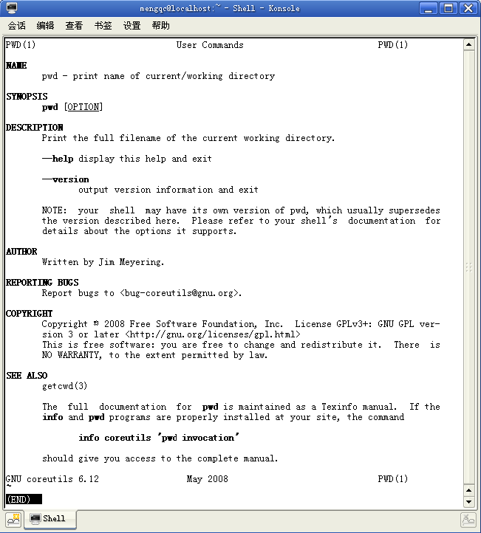

Slide 32
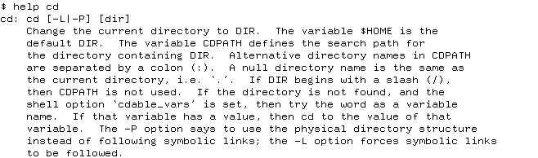
3.3.2 help命令
help命令用来查看所有shell内置命令的帮助信息。
shell内置命令（也称为内部命令），构造在shell内部，从而在shell环境内部执行。
一般格式： help [-s] [pattern]
①查看内置命令cd的用法。

Slide 33
②列出cd命令帮助信息的简要说明：
$ help –s cd
cd: cd [-L|-P] [dir]

Slide 34
Bye!
下一章(NEXT)：
==➔
第4章-进程及其管理

